Slide 1
Тыва Республиканың Каа-Хем кожууннуң Сарыг-Сеп суурунуң муниципалдыг бюджеттен хандырылгалыг школа назыны четпээн чаштарга каттыштырган хевириниң 5 дугаар «Дамырак» аттыг уруглар сады
Ырактан өөренир арга-биле өөредилгениң темазы
«Май 1 - күш ажылдың байыры,
Тиилелге хүнү»
Ортумак бөлүк (4-5 хар)
Апрель 29-тан Май 12-ге чедир
Кичээл 20 минут
Кижизидикчи башкы: Дапыян З.В.
Сарыг-Сеп, 2024чыл

Slide 2
Хүндүлүг ада-иелер!
Уругларыңар биле өөренип олургаш чурукка тырттырып алырын дилээр-дир бис, база бөлүүңерниң вайбер бөлүүнче азы болза кижизидикчи башкыңарның хуу арынынче чортуп бээриңерни дилеп тур бис

Slide 3
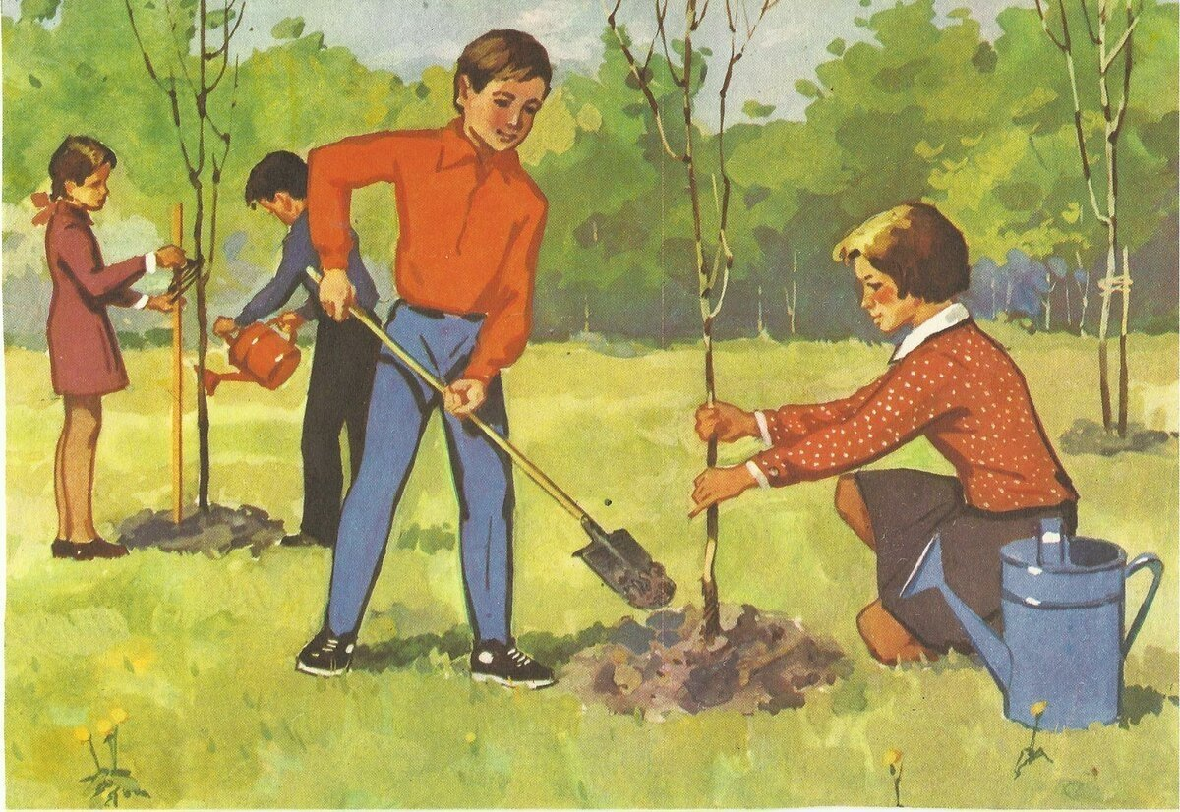
Май частың сөөлгү айы. Май айда бүгү бойдус оттуп, дирлип кээр. Кижилер часкы ажылдарын төндүр кылып аарын кузээр, ынчангаш Май 1 күш ажылдың байырлалының хүнүн демдеглеп эрттирер деп урууңарга тайылбырлап бериңер

Slide 4

Чылдың-на ол хүнде улуг кижилер, бичии уруглар өңнүг шарларлыг, туктарлыг чыглып алгаш частың байырынга амырап хөглээрлер . Ол хүнде эштеринге, чоок төрелдеринге чараш открыткаларны, бот-боттарынга аас-кежикти каң-кадыкты күзеп тутсурлар.

Slide 5
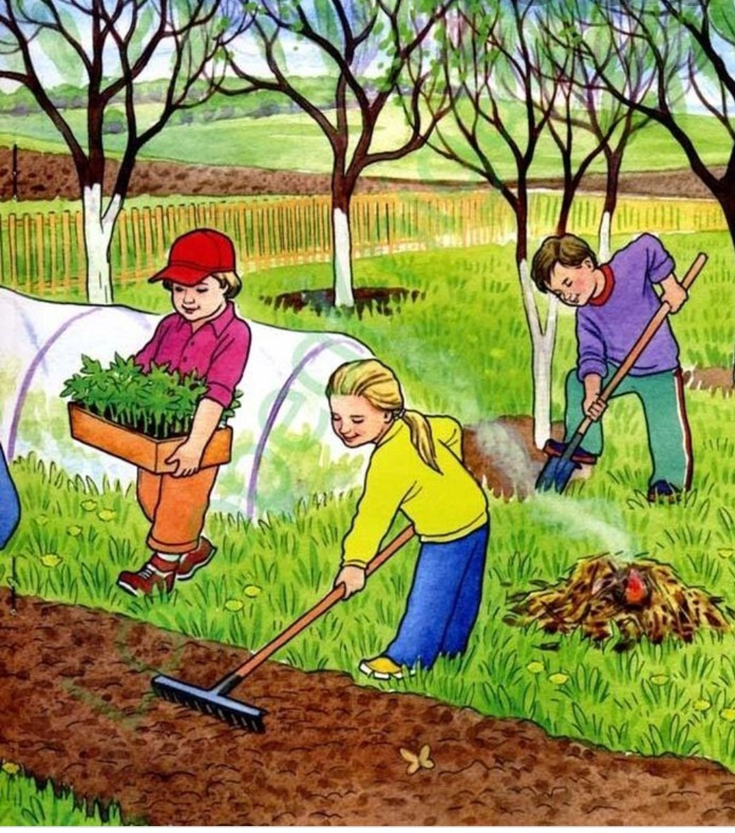
Бо хүннерде бо байырлалды шоолуг-ла байырлавас апарган деп болур. Дыштаныр хүн боорга чамдык улус огородтарынга ажылдаар

Slide 6
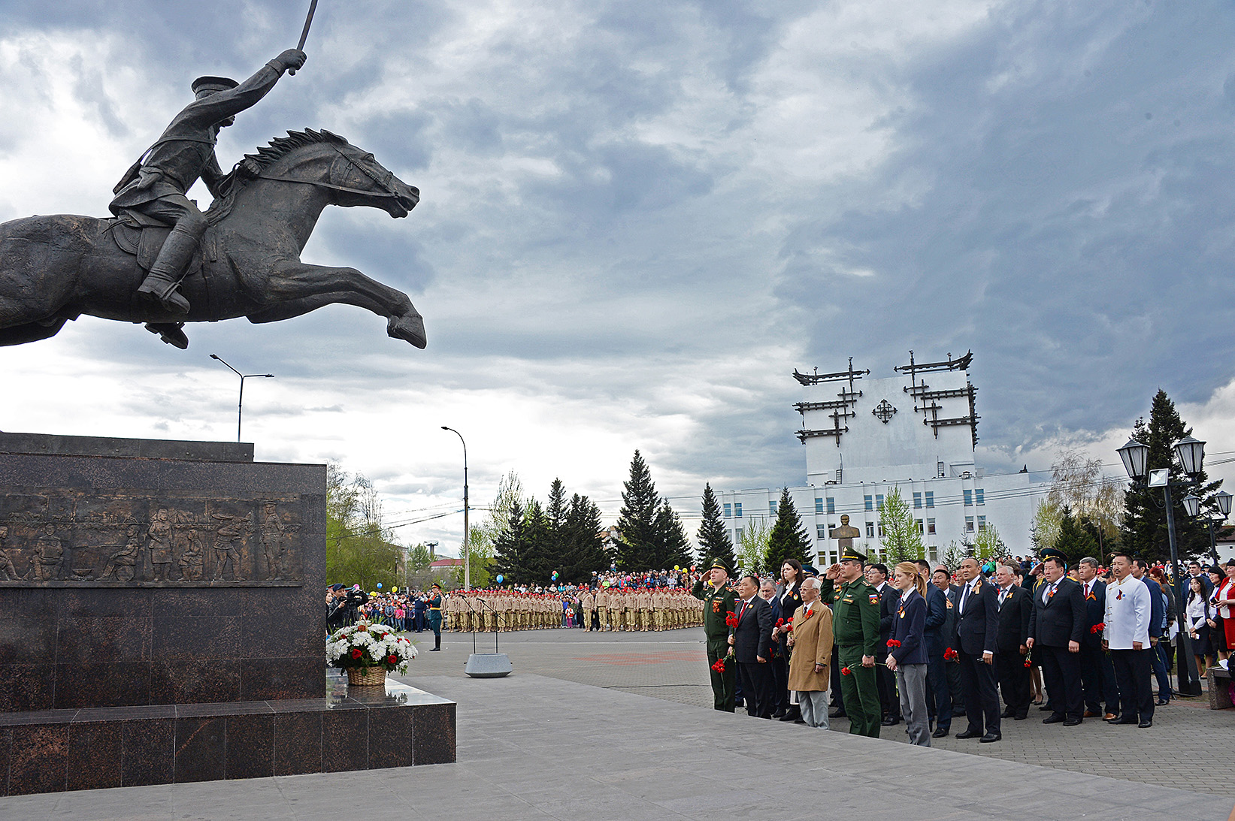
Май 1 байырлалының соонда Май 9-та ада-чурттуң дайынының тиилелге хунун байырлаар. Дайынга киржип чораан солдаттарның тураскаалынга мөңге чечекти салыр.

Slide 7

Тиилелге хүнү деп ырыны урууңар-биле дыңнаңар

Slide 8
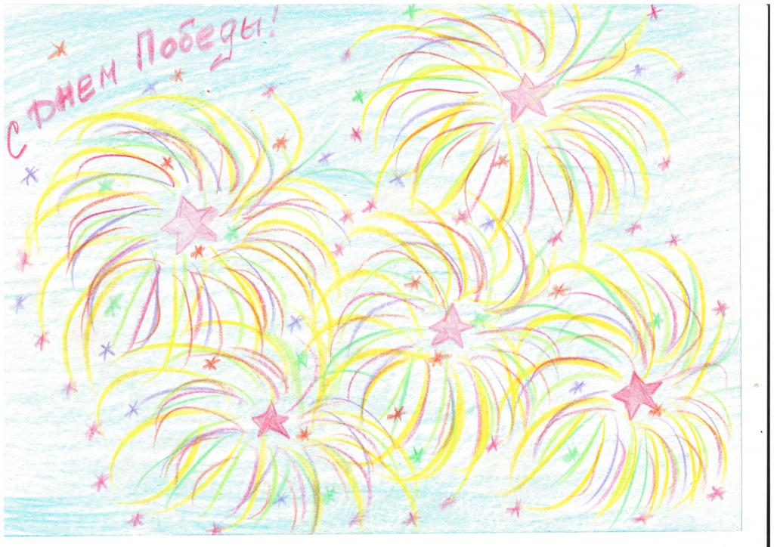
Тиилелге хүнүн өңгүр чараш салют-биле төндүрер, ынчангаш салюттан чуруулуңар

Slide 9
Эр-хейлер! Четтирдим!

